Slide 1
Neobnovitelné Přírodní Zdroje
Hansová Viktorie

Slide 2
Obsah
Paliva (Fosilní, uhlí, ropa, zemní plyn, rašelina)
Rudy
Nerudy
Ukázky

Slide 3
Fosilní Paliva (Kaustobiolit)
Vzniká přírodními procesy= anaerobními (rozkladem odumřelých organismu)
Většinou jsou staré v řádů milionů let
Obsahují vysoké procento uhlíku.
Získává se z nich energie a teplo
Při jejich zpracování dochází k poškozování přírodního prostředí

Slide 4
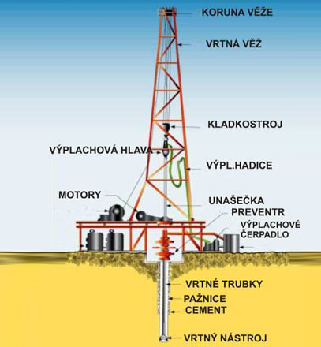
Ropa
Vznikla rozkladem organické hmoty
Surovina pro výrobu plastů
95% pěstováno pomocí ropy
Těží se pomocí ropných vrtů.

Slide 5
Top 5 zemí produkující ropu
2000-Saudská Arabie
2005-Rusko
2010-Rusko
2015-Rusko
2020-Amerika

Slide 6
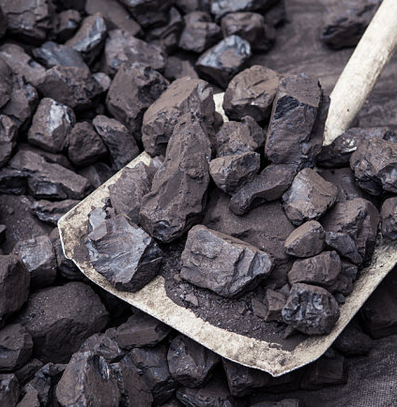
Uhlí
Získává se dolováním z povrchových nebo hlubinných dolů.
Velká část světové výroby elektřiny využívá spalování uhlí = 40%
Typy:
Černé uhlí - Vzniká rozkladem vyhynulých stromových plavuní
Antracit – Nejkvalitnější uhlí, používá se k výrobě chemikálií
Lignit (Hnědé uhlí) - nejméně kvalitní druh uhlí
Dřevěné uhlí – Vzniká při zahřívání dřeva bez přístupu vzduchu pří 275°C

Slide 7
Top 5 Zemí produkující Uhlí

Slide 8
Zemní Plyn
Vzniká:
Rozkladem organické hmoty
Společně s ropou
Nebo anorganickou cestou během tuhnutí magmatu
Při výrobě dochází k úniku methanu
Hrozí výbuch při úniku ze zásobníku

Slide 9
Země produkující zemní plyn

Slide 10
Rašelina (Bažiny, močály…)
Nahromaděný, částečně rozložený rostlinný materiál
Slatinná Rašelina – minerálně bohatá
Vrchovištní – kyselá chudá na minerály
Použítí:
Stelivo pro dobytek
Akvaristika
Bahenní zábaly
.
.

Slide 11
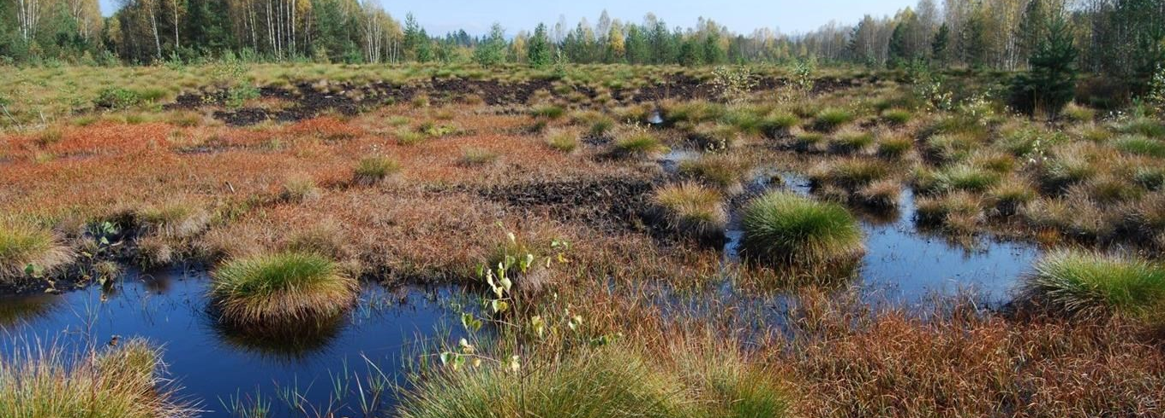
Perninské Rašeliniště
Irský Alkohol s trochou rašeliny

Slide 12
Rudy
Označení pro minerál nebo horninu, který obsahuje významný podíl chemických prvků
Dělí se na :
Monometalické
(obsahující jeden kov)
Polymetalické
(obsahující více kovů)
Rudy barevných kovů

Slide 13
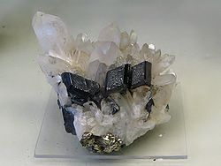
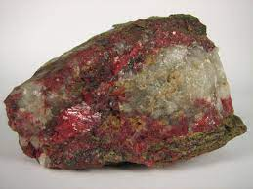
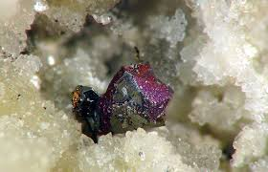
Ukázka některých Rud
Chromit Wolframit
Bornit Cinabarit

Slide 14
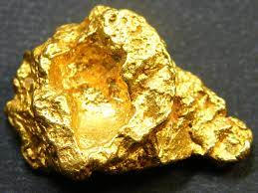
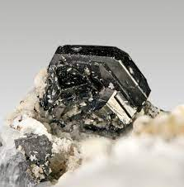
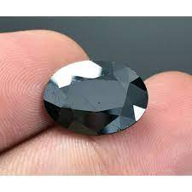
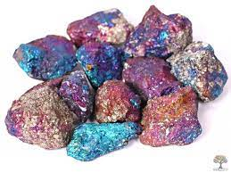
Chalkopyrit Zlato
Hematit Ilmenit

Slide 15
Nerudy
Jsou třída nerostů zpravidla definována v souvislosti s těžbou
Dělí se podle:
Vlastností
Použití
Drahé, technické, keramické, žáruvzdorné, sklářské a chemické kameny

Slide 16
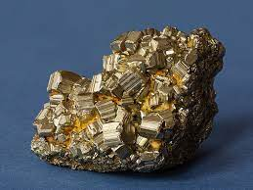
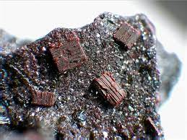
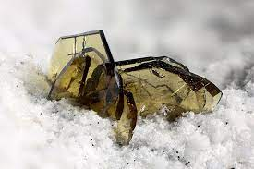
Ukázka Některých Nerud
Síra Pyrit
Kyanit Fayalit

Slide 17
Shrnutí:
Co jsou to fosilní paliva, jak vznikají
Ropa, jak vzniká, Jaký stát jí nejvíce těží
Uhlí, rozdělení a opět jaké země jí nejvíce těží
Rašelina, použití a rozdělení
Rudy a Nerudy, rozdělení, použití a ukázky

Slide 18
Otázky

Slide 19
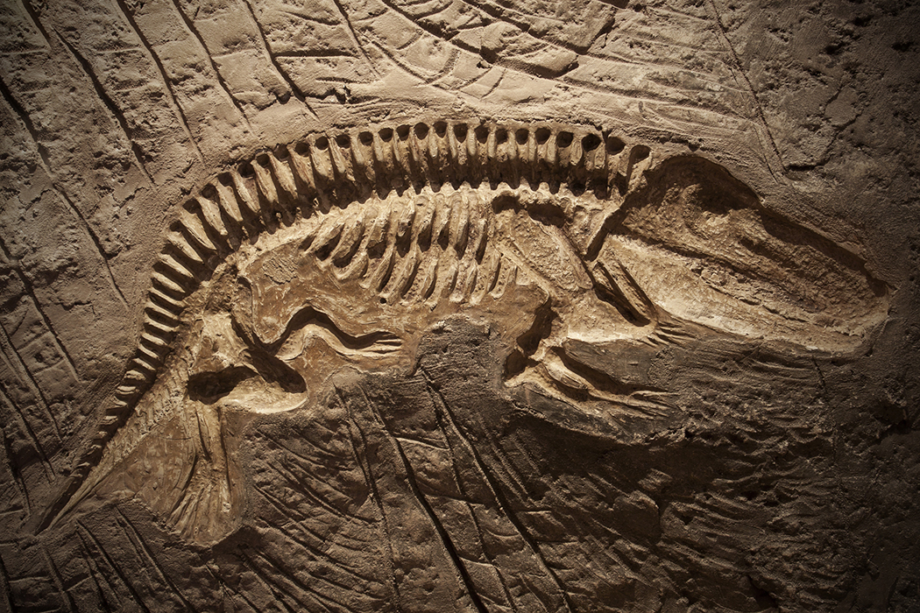
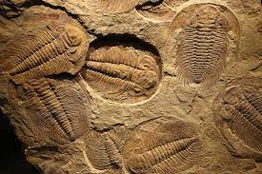
Jak vznikají fosilní paliva?
Z Dinosaurů
Přírodními procesy
Někdo to přines z Muzea

Slide 20
Jaká země byla v roce 2015 první v těžbě ropy?
Kalifornie
Čína
Rusko
Korea

Slide 21
Co je ‘‘Rudy‘‘?
a) U Rudy to šmakuje
b) Rudý ale psal to negramoť
c)Označení pro minerál

Slide 22
Co jsou Nerudy?
Nějaké básně nebo co..
U Rudy není tak fajn
Třída nerostů

Slide 23
Kdo je největší dodavatel uhlí?
Indie
Česko
Čína

Slide 24
Jakou barvu má zlato?
Zlatou
zlatou
Žlutou a lesklou (zlatou)

Slide 25
Konec
Děkuji za pozornost a za nedostatek spánku~

